Slide 1
ণস্বাগতম

Slide 2
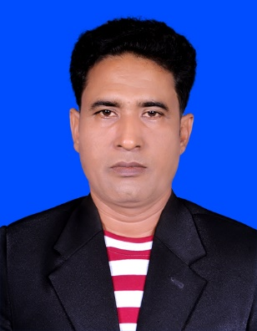
পরিচিতি
মোঃ মাহবুব আলম
সহকারি শিক্ষক
গগডা মোজাফরপুর দাখিল মাদ্রাসা
কেন্দুয়া নেত্রকোণা
mahbubalam10111977@gmail.com

Slide 3
পাঠ পরিচিতি
অষ্টম শ্রেণী
বিষয়ঃ বাংলা প্রথম পত্র (সাহিত্য কণিক)
কবিতা
সময়ঃ৫০ মিনিট

Slide 4
শিখনফল
এই পাঠ শেষে শিক্ষার্থীরা……..
কবি পরিচিতি বলতে পারবে,
শব্দার্থ বলতে পারবে,
কবিতাটির আদর্শরুপে পাঠ করতে পারবে,
কবিতাটির মূলসূর ব্যাখ্যা করতে পারবে।

Slide 5
আবার আসিব ফিরে

Slide 6
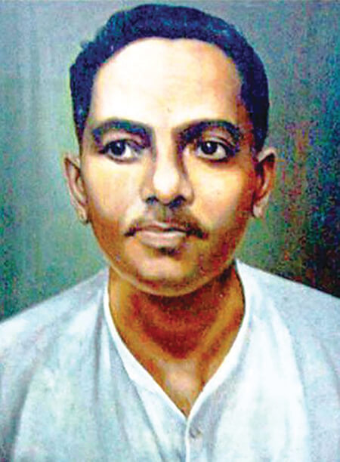
কবি পরিচিতি
কবির নামঃ জীবনানন্দ দাস
খ্যাত নামঃ- রুপসী বাংলার কবি
জন্মঃ-১৮৯৯ খৃষ্টাব্দ,
জন্মস্থানঃবরিশাল শহরে।
পেশাঃ-কবি ,লেখক,প্রাবন্ধিক,শিক্ষক
উল্লেখযোগ্য কাব্যগ্রন্থঃ রুপসী বাংলা,বনলতা সেন,বেলা অবেলা কালবেলা,মহাপৃথিবী
মৃত্যুঃ- ১৯৫৪ খৃষ্টাব্দ

Slide 7
উল্লেখযোগ্য কাব্যগ্রস্থ ও রচনাবলী

Slide 8
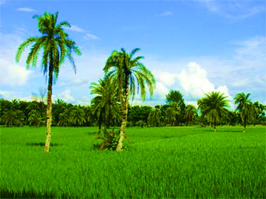
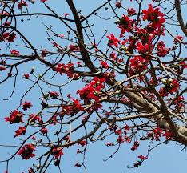
ু
কবিতাটি আবৃত্তি কর

Slide 9
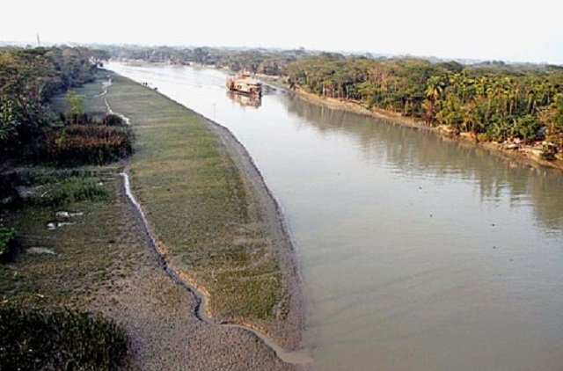
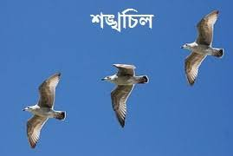
শব্দার্থ
ধানসিঁড়ি
ঝালকাঠি জেলার একটি নদীর নাম
এক ধরনের সাদা চিল
শঙ্খচিল

Slide 10
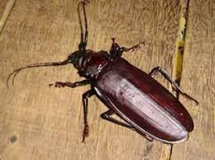
সুদর্শন
এক ধরনের গোবরে পোকা
লক্ষ্মীপেঁচা
সুণক্ষণযুক্ত পেঁচা

Slide 11
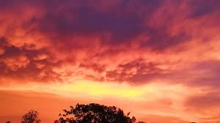
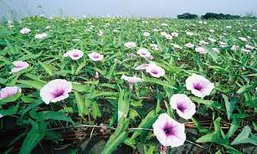
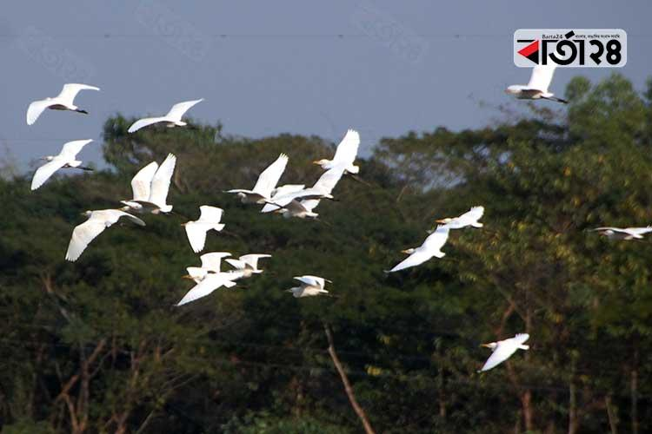
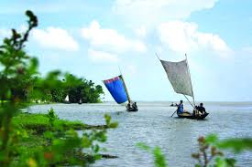
”আবার আসিব ফিরে” কবিতাটি কবির ”রুপসী” বাংলা কাব্যগ্রন্থ থেকে নেয়া হয়েছ । প্রিয় জন্মভূমির অতি তুচ্ছ জিনিষ গুলো তাঁর দৃষ্টিতে সুন্দর হয়ে ধরা পরেছে । কবি মনে করেন,যখন তাঁর মৃত্যু হবে তখন দেশের সাথে তাঁর মমতার বাঁধন শেষ হবে না । তিনি বাংলার মাঠ,নদী,ফসলের খেতকে ভালবেসে শঙ্খচিল বা শালিকের বেশে এদেশে ফিরে আসবেন। আবার কখনো ভোরের কাক হয়ে কুয়াশায় মিশে যাবেন । আবার তিনি হাঁস হংয়ে সারাদিন কলমি গন্ধ ভরা বিলের পানিতে ভেসে বেড়াবেন । এমনকি দিনের শেষে যে সাদা বকের দল মেঘের কোল ঘেঁষে নীড়ে ফিরে আসে তাদের মাঝেও কবিকে খুঁজে পাওয়া যাবে ।
পাঠ বিশ্লেষণ

Slide 12
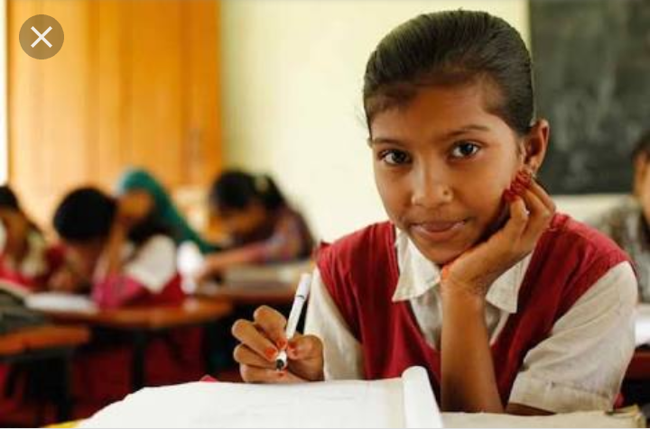
একক কাজ
”আবার আসিব ফিরে”কবিতাটি জীবনানন্দ দাসের কোন গ্রন্থ ও কোন কবিতার অংশ বিশেষ?
শব্দার্থ লিখঃ- নবান্ন, ঘুঙুর, জলাঙ্গী, ডিঙা, নীড়ে, ধবল, ধানসিঁড়ি, শঙ্খচিল

Slide 13
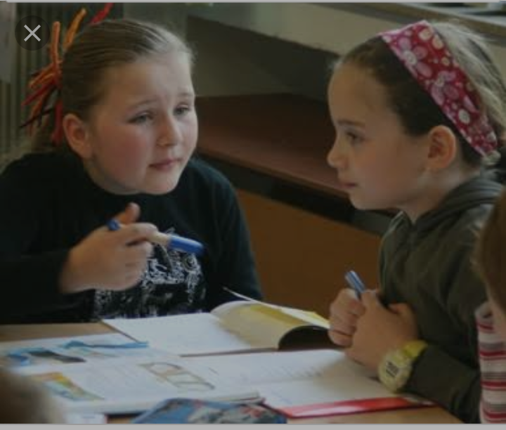
জোড়ায় কাজ
নবান্ন,ধানসিঁড়ি, ঘুঙ্গুর, নীড়ে শব্দ দিয়ে ২ টি করে বাক্য লিখ

Slide 14
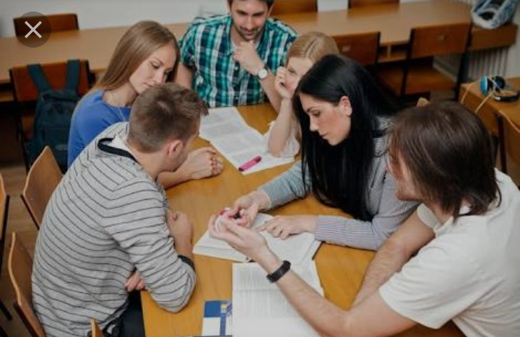
দ
দলীয় কাজ
”হয়তো মানুষ নয়-হয়তো বা শঙ্খচিল শালিকের বেশে;
হয়তো ভোরের কাক হয়ে এই কার্তিকের নবান্নের দেশে
এই চরণ সমূহের ব্যাখ্যা কর।

Slide 15
মূল্যায়ন
আবার আসিব ফিরে কবিতাটি কোন কাব্যগ্রন্থ থেকে নেয়া ?
নবান্ন শব্দের অর্থ কি ?
’’হয়তো মানুষ নয়-হয়তো বা শঙ্খচিল শালিকের বেশে” –এ উক্তিতে কি বোঝানো হয়েছে ?
মৃত্যুর পর কবি কোন রুপে ফিরে আসতে চান।

Slide 16
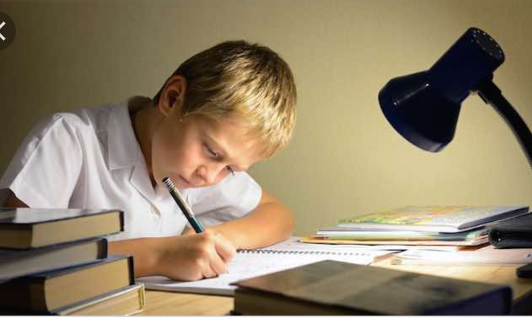
বাড়ির কাজ
”আবার আসিব ফিরে”কবিতাটির মূলভাব বর্ণনা কর

Slide 17
ধন্যবাদ
সবাইকে

